Slide 1
Chapitre 1L’IMPACT DE LA CRISE DE 1929 :
DESEQUILIBRES ECONOMIQUES ET SOCIAUX

Slide 2
1. Le mécanisme général de la crise
De la crise américaine à la crise mondiale

Slide 3
La crise de 1929, suite de la Première Guerre mondiale
1920-1921 : crise économique qui affecte les principaux pays européens, à la suite de la reconversion brutale de l'économie de guerre en économie de paix. Entre 1921 et 1924, selon les pays, commence une période de prospérité. Les Etats-Unis jouent un rôle prépondérant en Europe par leurs investissements et l'importance de leurs engagements financiers.
1921 : NEP en URSS.
10 avril 19 mai 1922 : Conférence monétaire de Gênes (Italie). Adoption du Gold Exhchange standard. Les monnaies ne sont plus seulement gagées sur l'or mais également sur certaines monnaies d'échange comme le dollar.
1923 : occupation de la Ruhr (Rhénanie) par les Belges et les Français. La résistance passive des Allemands entraine la brutale dévaluation du mark.
1925 : parité imposée de la livre sur le dollar, fixé à 4,87 dollars pour une livre. Pénalisation de l’ économie britannique.

Slide 4
Chronologie de la crise de 1929
1926
forte crise monétaire en France.
1928
forte dévaluation du franc germinal de 80%.
24 oct. 1929
Jeudi noir à Wall Street, effondrement boursier précédé par des faillites importantes volontairement masquées par les experts.
1930
forte augmentation des tarifs douaniers américains qui réservent le marché intérieur aux productions américaines. Le commerce extérieur est retombé à son niveau de 1905.

Slide 5
Chronologie de la crise de 1929
1931 : retrait des capitaux américains d'Europe. Faillites spectaculaires en Autriche et en Allemagne. Dévaluation de la livre sterling de 30%. Les réserves japonaises en livre sterling s'épuisent également. Cet événement met fin à un siècle de libre échange.
1932 : cessation de paiement des réparations de guerre par l'Allemagne.

Slide 6
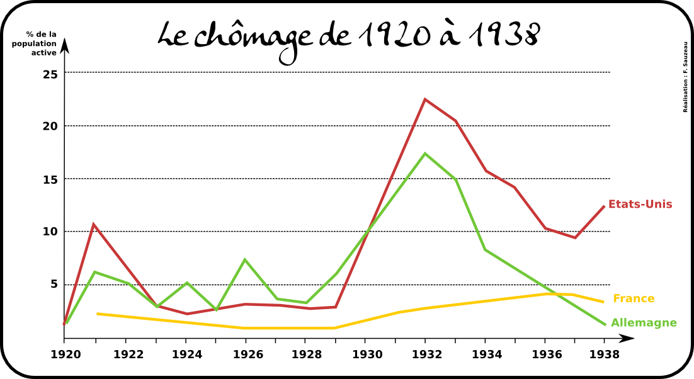

Slide 7
2. Des solutions interventionnistes aux effets mitigés
L’échec des politiques traditionnelles et le recours aux interventions de l’Etat

Slide 8
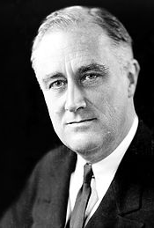
Franklin Delano Roosevelt (1882-1945)
Elu à quatre reprises, ce démocrate séduit l’Amérique frappée par la crise de 1929 avec le slogan du New Deal. Il marque une rupture dans le llibéralisme américain en fondant un certain nombre d’agences gouvernementales pour soutenir la reprise économique et secourir les plus démunis. Il conduit les Etats-Unis dans la Seconde Guerre mondiale qui voit la véritable reprise économique du pays.

Slide 9
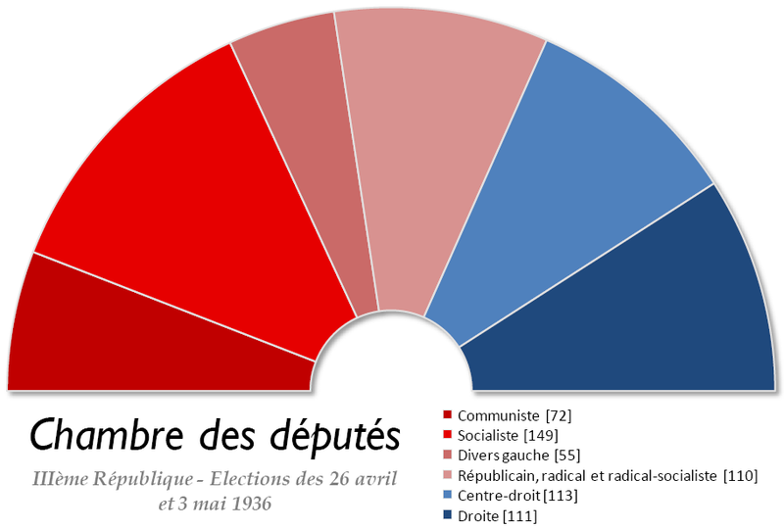
Les législatives de 1936
Dernières élections de la 3ème République, cette chambre donne lieu à 9 gouvernements successifs. Celui du Front Populaire, dirigé par Léon Blum, dure du 4 juin 1936 au 22 juin 1937… soit un an.
Cette assemblée vote les pleins pouvoirs à Pétain le 10 juillet 1940.

Slide 10
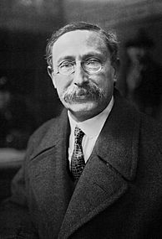
Léon Blum ((1872-1950)
Leader de la SFIO qu’il mène à la victoire aux élections légilsatives de mai 1936, il est Président du Conseil pendant un an. Ses mesures contre la crise ont laissé un souvenir mitigé : une embellie pour les ouvriers ; une tragédie pour le patronat impressionné par les grèves de juin 1936

Slide 11
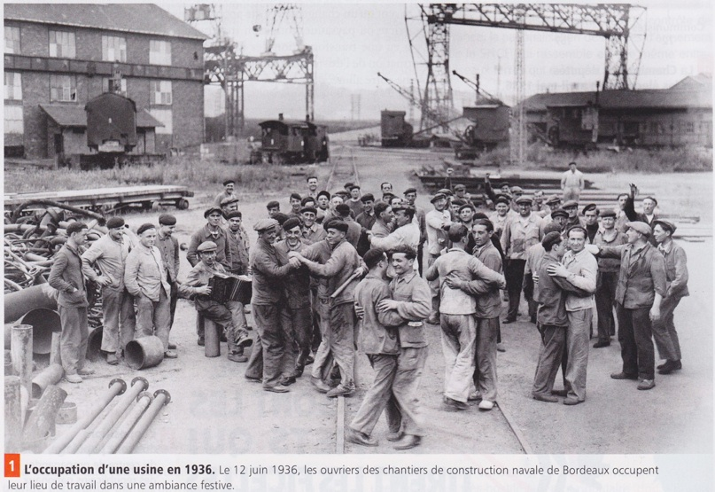
Grèves de mai 1936
Grève et occupation d’usines se font dans un climat festif pendant l’été 1936 alors que la guerre civile fait rage en Espagne

Slide 12
Simone Weil, la Révolution prolétarienne, 10 juin 1936
« Cette grève est en elle-même une joie. Une joie pure. Une joie sans mélange. Oui, une joie (…) Joie de pénétrer dans l’usine avec l’autorisation d’un ouvrier qui garde la porte. Joie de trouver tant de sourires, tant de paroles d’accueil fraternel… joie de parcourir librement les ateliers où on était rivé sur sa machine… Joie d’entendre, au lieu du fracas impitoyable des machines, de la musique, des chants et des rires… Joie de passer devant les chefs la tête haute… »

Slide 13
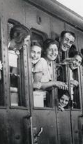
Les mesures sociales du Front Populaire
Début juin : accords de Matignon entre le gouvernement et le patronat. Ce dernier s’engage à augmenter les salaires de 7 à 17%.
11 juin 1936 : vote de la loi sur les 15 jours de congés payés.
12 juin 1936 : loi limitant la durée du temps de travail à 40 heures par semaine.
Durée de scolarité allongée de 13 à 14 ans
Création d’un ministère des sports et loisirs.

